Slide 1
О Программе взаимодействия с Министерством образования и науки Пермского края и перспективных проектах ПГГПУ, ориентированных на решение задач образовательной политики региона
Ученый совет ПГГПУ
Егоров Константин Борисович,
ректор Пермского государственного
гуманитарно-педагогического университета

Slide 2
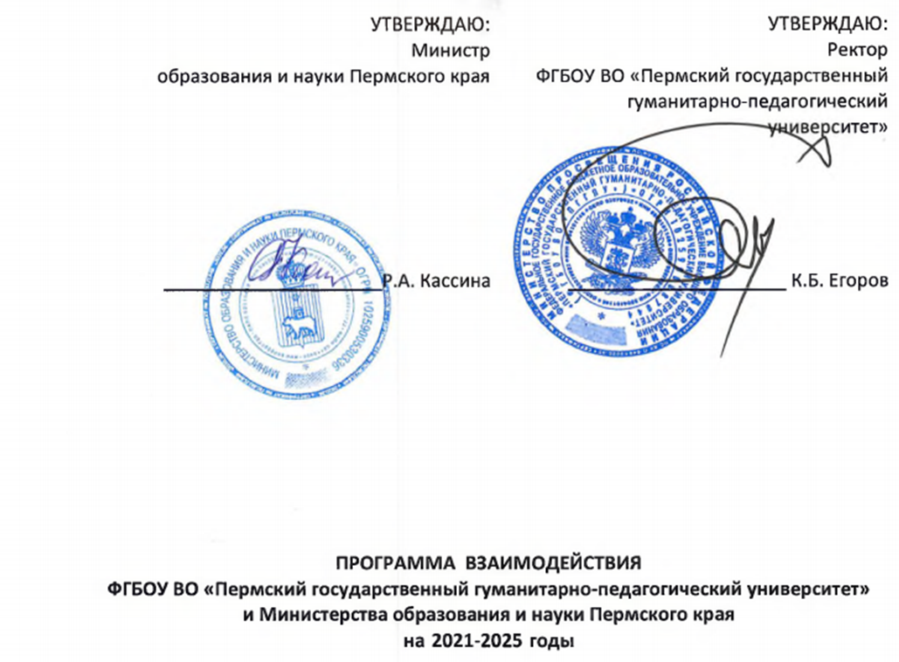
Сотрудничество Университета и Министерства образования и науки Пермского края
Пермь, 2021

Slide 3
Стратегические направления взаимодействия
Направление 1. Разработка системы выявления и поддержки педагогически одаренной
молодежи
Направление 2. Разработка и внедрение системы мониторинга и оценки качества педагогического
образования
Направление 3. Развитие воспитательного компонента в структуре среды/экосистемы профессиональной подготовки педагога
Направление 6. Формирование повестки междисциплинарных фундаментальных и прикладных научных исследований по актуальным проблемам развития образования
Направление 7. Модернизация материально-технической базы и социально-культурной инфраструктуры
ПГГПУ
Направление 8. Формирование единого образовательного пространства системы педагогического
образования
региона
Направление 9. Повышение административного взаимодействия Министерства и Университета
Направление 4. Формирование системы содействия трудоустройству выпускников-педагогов высшего и среднего профессионального
образования
Направление 5. Поддержание высококвалифицированного кадрового потенциала университета

Slide 4
Приоритетные проекты Университета
Направление 1.
Разработка системы выявления и поддержки педагогически одаренной молодежи
Направление 2.
Разработка и внедрение системы мониторинга и оценки качества педагогического образования
Направление 3.
Развитие воспитательного компонента в структуре среды/экосистемы профессиональной подготовки педагога
Пушкин-центр – модель продвижения и популяризации русского языка и культуры;
Добровольческие (волонтерские) студенческие отряды;
Археологические, краеведческие молодежные объединения
Психолого-педагогический P&P класс;
Подготовительное отделение - система довузовской подготовки;
Предметные и профильные олимпиады, конкурсы для школьников;
Тематические, предметные лагеря для школьников;
Базовая школа ПГГПУ;
ДНК – модель дополнительного образования детей и подростков на базе педагогического вуза
Квалификационный экзамен в структуре ООП;
Открытый профиль (по выбору);
Элективные профессиональные модули Minor-programs;
Система компетентностных экзаменов по модулям;
Кластер ООП Международного бакалавриата – интеграция международных образовательных технологий;
Цифровой профиль студента педагогического вуза

Slide 5
Приоритетные проекты Университета
Направление 6. Формирование повестки междисциплинарных фундаментальных и прикладных научных исследований по актуальным проблемам развития образования
Направление 4. Формирование системы содействия трудоустройству выпускников-педагогов высшего и среднего профессионального образования
Направление 5. Поддержание высококвалифицированного кадрового потенциала университета
Региональная модель организации целевого обучения;
Учитель (воспитатель) на замену;
Программа практической подготовки обучающихся ООП по системе наставничества и профессиональных стажировок
Университетский округ – модель сетевого взаимодействия и развития инновационной деятельности;
Система региональной поддержки фундаментальных и прикладных исследований
Система стимулирования НПР - эффективный контракт;
Система повышения квалификации «Кадровый резерв»;
Профессиональные конкурсы «Профессор года», «Доцент года», «Преподаватель года»;
Губернаторские выплаты докторам наук, молодым кандидатам наук за высокие показатели деятельности

Slide 6
Приоритетные проекты Университета
Направление 8. Формирование единого образовательного пространства системы педагогического образования региона
Направление 9. Повышение административного взаимодействия Министерства и Университета
Направление 7. Модернизация материально-технической базы и социально-культурной инфраструктуры ПГГПУ
Педагогический КВАНТОРИУМ;
Физкультурно-оздоровительный комплекс ПГГПУ;
Университетская площадь;
«Училище детей канцелярских служителей (флигель А)» - 3 учебный корпус;
Университетский кампус. Ограда с воротами
Кластер сопряженных ООП СПО и ВО по модели «2+3»;
Колледж СПО в структуре ПГГПУ;
Модель независимой оценки и развития профессиональной квалификации выпускников в системе «СПО-Университет»;
Региональная модель научно-методического сопровождения педагогического образования «Школа-СПО-Университет»;
Модель психолого-педагогического сопровождения школ Пермского края;
Развитие и внедрение ЭПОС
Создание межведомственных рабочих групп;
Включение представителей Университета в коллегиальные органы управления образованием Пермского края;
Включение представителей Министерства образования и науки Пермского края в коллегиальные органы управления ПГГПУ: Ученый совет, Попечительский совет

Slide 7
Мероприятия
Аналитика проектов: формирование заявок для утверждения тематики НИР в РАН, формирование ФЭО;
доработка проектов по результатам проектной сессии с Академией просвещения Минпросвещения РФ (целевые группы, цели и задачи, целевые показатели, планируемые результаты, карта ресурсов).
Открытый проектный стендап: открытая презентация проектов с участием сотрудников Университета и внешних партнеров.
Оформление проектов: список участников проектов, критерии и показатели реализации проектов, формирование дорожной карты.
Документирование проектов: приказы о реализации проектов, составе ВТК, распоряжение о перспективных тематиках КР, ВКР на 2021-2022 уч.г., планирование учебной нагрузки руководителей проектов, формирование планов СНО, внеучебной работы, КПК.
KPI: портал управления проектной деятельностью, дополнительные показатели эффективности деятельности, показатели для назначения ПГАС.

Slide 8
СПАСИБО ЗА ВНИМАНИЕ
postmaster@pspu.ru

